Slide 1
Offline-Medizin-Chatbot mit Retrieval-Augmented Generation (RAG)
Adhitya Ramachandran Madhukar
01.11.2025
Notes:
Hallo zusammen, ich heiße Adhitya und werde heute mein Projekt mit dem Titel vorstellen. Schauen wir uns zunächst den Inhalt an.

Slide 2
Contents
Problem & Ziele
Architektur – Offline & Online
Tech Stack
Demo
Zukunftsperspektiven
1
2
3
4
5
6
Beliebte GenAI-Bibliotheken
Notes:
Wir haben 5 schöne Inhalte, die wir durchgehen können, und ohne weitere Umschweife beginnen wir mit Motivation;

Slide 3
Problem & Ziele
Datenschutzorientierter medizinischer FAQ-Assistent (DE), der vollständig offline läuft.
Bietet allgemeine Informationen über die AOK, die Registrierung und den Zugang zu öffentlichen Dokumenten.
Sicherheitsvorkehrungen, um die Weitergabe sensibler Informationen wie Krankheiten zu verhindern.
Antworten müssen korrekt, zitiert und schnell sein.
Ziel: schneller, sicherer, lokaler Chatbot mit nachvollziehbaren Quellen
Notes:
Offline (keine externen APIs), Deutsch, geringer RAM-SpeicherbedarfNur fundierte Antworten; klare QuellenangabenSicherheitsvorkehrungen für Notfälle und Fälle außerhalb des Anwendungsbereichs

Slide 4
Chatbot Architektur
Datenquellen (FAQ, PDF, YAML, Webseite)
Ingestion (Abruf + HTML/PDF, bereinigen, Trennung)
BM25 Korpus (Chunks)
Embeddings (BGE-M3)
Vector DB (Chroma)
LangGraph (Route, Abrufen, Generieren, Guardrails)
Hybrid Retrieval (BM25 Chunks + Dense via Chroma)
Streamlit UI
Reranker (BGE)
Antwortgenerator (Endgültige Antwort + Zitate mit Metadaten)
Ollama (Llama-3.2-3B Instruct)

Slide 5
Tech Stack
Data (YAML FAQ, PDFs, AOK pages): PyYAML, requests/httpx, trafilatura, PyMuPDF, pandas
Ingestion (holen, reinigen, in Stücke schneiden): PyMuPDF, BeautifulSoup4
Chunker (Text Trennung): Basic Chunker, LangChain TextSplitters, NLTK/spaCy sentence split
Embeddings (BAAI/bge-m3): sentence-transformers, transformers
Vector DB (Chroma): chromadb, langchain-chroma
Hybrid Retrieval (BM25 + Dense, Fusion → Top-K): rank-bm25, langchain retrievers, simple ensemble logic
Reranker (bge-reranker v2-m3): sentence-transformers CrossEncoder
LangGraph (Route → Abrufen → Generieren; guardrails)
LLM via Ollama (llama3.2:3b default): ollama runtime
UI (Antwort + Zitate): Streamlit

Slide 6
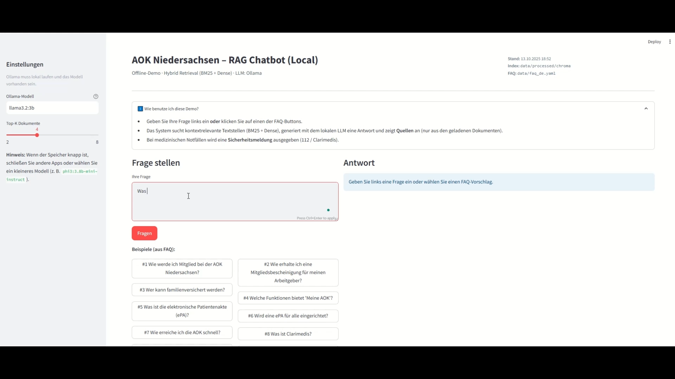
Video-Demonstration

Slide 7
Weitere Verbesserungen beim Chatbot
Zukünftige Richtungen
Bessere Modelle mit Fine-Tuning Satz-/Token-bewusstes Chunking (verbessert die Kontextkohärenz) Optionale FastAPI-Endpunkte für Headless Serving

Slide 8
Beliebte GenAI-Bibliotheken
Name, Anwendungen
LLaMA-Factory: No-Code-Fine-Tuning (100+ LLMs) RAGFlow: RAG + Agenten für bessere Kontexte Docling: Dokumente & PDFs verstehen, nahtlos integrieren AgenticSeek: 100 % lokal: surft, codet, plant – Daten bleiben auf dem Gerät RAG-Anything (All-in-One RAG Framework): All-in-One-RAG für alle Inhaltstypen AutoAgent (Fully-Automated & Zero-Code LLM Agent Framework): Zero-Code-LLM-Agenten per natürlicher Sprache deployen.

Slide 9
Vielen Dank für Ihre Aufmerksamkeit!

Slide 10
Contact
Adhitya Ramachandran Madhukar
adhitya.germany@gmail.com
Phone +49 1525 1324313
Hugo-Luther-Straße 56
Braunschweig, Niedersachsen, DE

Slide 11
Chatbot Architecture
Data (FAQ+ PDF)
Ingestion (Fetch + Clean + chunk)
Embeddings (BGE-M3)
Vector DB (Chroma DB)
Hybrid Retrieval (BM 25 Chunks + Dense DBs+ Ensemble )
Ollama (Llama-3.2-3B Instruct)
Reranker (BGE)
LangGraph (Route + Retrieve + Generate + Guardrails)
Answer + Citations - Streamlit

Slide 12
